Slide 1











Міністерство охорони здоров’я України
Одеський національний медичний університет
Медико-фармацевтичний факультет
Кафедра організації та економіки фармації з післядипломною підготовкою
ЛЕКЦІЯ №1. ДЕРЖАВНЕ РЕГУЛЮВАННЯ СИСТЕМИ ОХОРОНИ ЗДОРОВ’Я УКРАЇНИ.
Лектор: ст.викл. Ящук Ірина Сергіївна
Одеса - 2026

Slide 2







ОК МЕНЕДЖМЕНТ В ОХОРОНІ ЗДОРОВ’Я
  3 кредити: Лекцій 20 годин, Практичних занять 40 годин, СРЗ 30 годин
  Форма підсумкового контролю: диференційований залік

Slide 3
У РЕЗУЛЬТАТІ ВИВЧЕННЯ НАВЧАЛЬНОЇ ДИСЦИПЛІНИ ЗДОБУВАЧ ВИЩОЇ ОСВІТИ ПОВИНЕН:
ЗНАТИ:
  зміст та напрями реформування системи охорони здоров’я і фармацевтичного ринку України;
  особливості управління утановами та закладами ОЗ різних форм власності;
  процеси внутрішнього менеджменту в ОЗ;
  ключові категорії менеджменту в ОЗ;
  теоретичні аспекти формування системи оплати праці в галузі ОЗ;
  методи мотивації та стимулювання працівників галузі ОЗ;
  світові моделі фінансування в галузі ОЗ.
ВМІТИ:
  застосовувати принципи менеджменту при організації роботи закладу ОЗ;
  управляти робочими процесами у сфері ОЗ, які є складними, непередбачуваними та потребують нових стратегічних підходів;
  вміти обирати способи й стратегії спілкування для забезпечення ефективної командної роботи;
  здійснювати фінансово-економічний аналіз доходів, витрат і прибутковості закладів ОЗ;
  оцінювати соціальну, медичну та економічну ефективність управлінських рішень в системі ОЗ;
  орієнтуватися у моделях фінансування ОЗ та визначати оптимальні механізми для забезпечення стабільності в діяльності закладів ОЗ.

Slide 4








ЗМІСТ ДИСЦИПЛІНИ
Тема 1. Управління системою охорони здоров’я в Україні: макрорівень і вплив реформ.
Тема 2. Менеджмент фармацевтичних закладів в системі охорони здоров’я: мікрорівень управління
Тема 3. Ключові поняття менеджменту у галузі охорони здоров’я.
Тема 4. Управління системою оплати праці в галузі охорони здоров’я.
Тема 5. Мотивація та стимулювання персоналу закладів ОЗ.
Тема 6. Фінансово-економічні відносини у фармацевтичній діяльності.
Тема 7. Ефективність фармацевтичної діяльності: соціальні, медичні та економічні аспекти.
Тема 8. Фінансове середовище та ресурси галузі.
Тема 9. Моделі фінансування охорони здоров’я та фармацевтичного сектору.
Тема 10. Сучасні виклики та перспективи розвитку менеджменту в охороні здоров’я.

Slide 5
СТРУКТУРА ЛЕКЦІЇ
Аналіз структури системи охорони здоров’я України, її організаційних рівнів та ключових управлінських ланок.
Державна політика у сфері медицини та фармації, основні напрямки та етапи медичної реформи, зокрема зміни у фінансуванні закладів, забезпеченні ліками, взаємодії між державним і приватним секторами.
Вплив пандемії COVID-19 та воєнного стану на трансформацію системи охорони здоров’я, розвиток телемедицини, електронних сервісів (eHealth, eRecipe) та дистанційного фармацевтичного консультування.

Slide 6








БАЗОВІ ЗАСАДИ МЕНЕДЖМЕНТУ ОХОРОНИ ЗДОРОВ’Я
Відносини управління в медицині відбуваються на таких рівнях:
– макрорівень: на рівні державного адміністрування (загальнодержавний рівень законодавчої та виконавчої гілок
влади), регіональному,
місцевому, галузевому, відомчому рівнях, тобто на рівні управління системою охорони
здоров’я країни;
– мікрорівень: на рівні управління окремим медичним закладом (медичні установи, страхові компанії, громадські організації, фонди медичного страхування).

Slide 7
МЕНЕДЖМЕНТ В ОХОРОНІ ЗДОРОВ’Я ЯК МАКРОСИСТЕМИ
це наука управління, регулювання і контролю фінансових,
трудових і матеріальних ресурсів органами і установами охорони здоров’я.
Мета менеджменту в охороні
здоров’я – зниження витрат суспільства від захворюваності, інвалідності та смертності населення при наявних ресурсах.
Завдання менеджменту в охороні здоров’я – найефективніше
досягнення мети шляхом підвищення якості лікувальних, діагностичних і профілактичних заходів та раціонального використання ресурсів охорони здоров’я.
Об’єкт менеджменту в охороні здоров’я – медична установа
(медичне підприємство, заклад, клініка і т. д.), фармацевтична установа.
Суб’єкт менеджменту в охороні здоров’я – управлінський апарат, органи управління (наприклад, Міністерство охорони здоров’я, головні лікарі, завідувачі відділеннями, начальники клінік, управлінський апарат фармацевтичних підприємств).

Slide 8
УПРАВЛІНСЬКІ ТЕХНОЛОГІЇ (ЗАГАЛЬНА КЛАСИФІКАЦІЯ)
Управлінські технології адміністрування охорони здоров’я
Управлінські технології фінансового адміністрування
Управлінські технології фінансового адміністрування медичних установ
розробка державної, регіональної та муніципальної політики охорони здоров’я; вибір на державному рівні моделі охорони здоров’я та його законодавчо-нормативне, кадрове, організаційне, фінансове, інформаційне забезпечення; розробка державної політики реформування системи охорони здоров’я; розробка державної політики оплати праці медичних працівників; розробка державної політики підготовки медичних працівників, їх атестації, підвищення кваліфікації, ліцензування; стандартизація медичних послуг; оптимізація мережі установ охорони здоров’я, в тому числі державних медичних установ; нормативно-правове врегулювання ресурсного забезпечення установ охорони здоров’я; нормативно-правове врегулювання фінансового забезпечення установ охорони здоров’я; законодавчо-нормативне врегулювання мережі державних лікувальних установ; визначення організаційного забезпечення
адміністрування.
розробка фінансової політики (державної, регіональної, муніципальної, локальної) охорони здоров’я; фінансове прогнозування і фінансове планування (визначення потреб
та обсягів фінансового забезпечення охорони здоров’я в цілому та в розрізі рівнів); оперативне фінансове управління; фінансовий контроль і аудит; моніторинг; аналіз, оцінка ефектів та ефективність фінансового забезпечення охорони здоров’я та в розрізі установ охорони здоров’я різних форм власності.
кошторисне планування; кошторисне фінансування; внутрішній аудит.

Slide 9
УПРАВЛІННЯ ОХОРОНОЮ ЗДОРОВ’Я НАСЕЛЕННЯ
в Україні є комплексним завданням всього українського суспільства, в реалізації якого беруть участь безліч секторів національного господарства і структур управління.
Чинники, що визначають форми і методи управління системою охорони здоров’я населення в цілому і на окремих територіях:
соціальні чинники та соціальна спрямованість рішень, дій державних, регіональних, місцевих органів влади;
рівень соціально-економічного розвитку країни в цілому і окремих її регіонів;
реалізація принципів соціальної справедливості та доступності для всіх членів суспільства досягнень науки в галузі охорони здоров’я;
рівень наукового забезпечення проблем охорони здоров’я;
адаптація міжнародного досвіду в галузі медико-соціального забезпечення населення країни в цілому і в різних регіонах.

Slide 10
СИСТЕМА ОХОРОНИ ЗДОРОВ'Я В УКРАЇНІ
це комплексна галузь, що реформується, з метою забезпечення доступної та якісної медичної допомоги, базується на Національній службі здоров'я України (НСЗУ), яка фінансує послуги за програмою медичних гарантій, та модернізується за допомогою Електронної системи охорони здоров'я (ЕСОЗ) для цифрових сервісів (е-декларації, е-направлення, е-рецепти). Реформа включає запровадження відшкодування вартості ліків, створення електронних інструментів та перехід на сучасні стандарти, що забезпечують прозорість та ефективність.

Slide 11






ОСНОВНІ КОМПОНЕНТИ ТА ПРИНЦИПИ:
Фінансування: НСЗУ укладає договори з медзакладами для надання послуг, які покриваються державою.
Доступність та якість: Мета – забезпечити вчасну та ефективну допомогу, орієнтовану на європейські стандарти.
Електронна система охорони здоров'я (ЕСОЗ): Централізована база даних (ЦБД) та медичні інформаційні системи (МІС), що дозволяють вести електронні медичні записи, декларації пацієнта, направлення, рецепти та ін.
Рівні медичної допомоги: Система має кілька рівнів (первинна, вторинна, третинна), що забезпечують різнобічну допомогу.

Slide 12
РІВНІ ДОПОМОГИ як адміністративно-територіальна ознака державного сектору ОЗ
– Перший рівень – первинна медико-санітарна допомога – передбачає консультацію лікаря загальної практики (сімейного), діагностику та лікування найпоширеніших захворювань, спрямування пацієнта для надання спеціалізованої допомоги, проведення профілактичних заходів.
– Другий рівень – вторинна (спеціалізована) медична допомога – це кваліфіковане консультування, профілактика та лікування, яке здійснюють лікарі-спеціалісти.
– Третій рівень – третинна (високо спеціалізована) медична допомога – надають лікарі (або їх групи), які мають відповідну підготовку в галузі складних для діагностики та лікування захворювань, а також рідкісних захворювань.
Первинну і вторинну медичну допомогу надають в амбулаторіях, сільських дільничних лікарнях, поліклініках, міських і центральних районних лікарнях. Третинну допомогу забезпечують спеціалізовані та багатопрофільні лікарні, діагностичні й медичні центри, диспансери.

Slide 13
ЕЛЕКТРОННА СИСТЕМА ОХОРОНИ ЗДОРОВ'Я (ЕСОЗ)
Електронна система охорони здоров’я (ЕСОЗ) – це велика двокомпонентна система, яка містить медичні дані, що раніше зберігалась у паперових картках пацієнтів та у документах лікарів.

Slide 14
ЕЛЕКТРОННА СИСТЕМА ОХОРОНИ ЗДОРОВ'Я (ЕСОЗ)
ЕСОЗ об’єднує понад 35 мільйонів пацієнтів, сотні тисяч медичних працівників, сотні сервісів, та десятки операторів медичних інформаційних систем, що надають сервіси для лікарів та пацієнтів.
Завдяки роботі ЕСОЗ зокрема реалізуються пацієнтські послуги, як-от:
  електронні декларації;
  електронні направлення;
  електронні рецепти на препарати в межах урядової програми реімбурсації «Доступні ліки»;
  електронні рецепти на антибіотики;
  медичні висновки про народження дитини та послуга єМалятко;
  медичні висновки про тимчасову непрацездатність та електронні лікарняні;
  COVID-сертифікати.

Slide 15
ЕСОЗ СКЛАДАЄТЬСЯ З:
Центральної бази даних (ЦБД) — інформаційно-телекомунікаційна система, яка містить передбачені законодавством реєстри, програмні модулі, інформаційну систему НСЗУ, в частині, необхідній для реалізації державних фінансових гарантій та ін.
Також, забезпечує можливість створення, перегляду, обміну інформацією та документами між реєстрами, державними електронними інформаційними ресурсами, електронними медичними інформаційними системами.
МІС (електронна медична інформаційна система) — інформаційно-телекомунікаційна система, яка дає змогу автоматизувати роботу суб’єктів господарювання у сфері охорони здоров’я, створювати, переглядати, обмінюватися інформацією в електронній формі, зокрема з центральною базою даних (у разі підключення).

Slide 16










ЦІЛІ ЕСОЗ
Надати можливість працювати без паперу поступовий перехід на електронний облік (е-рецепт, е-картка, е-направлення)
Забезпечити прозорість фінансування cистеми охорони здоров'я
Сформувати бізнес-середовище для створення нових електронних сервісів
Створити простір для інновацій в медицині (machine learning, big data, blockchain, etc.)

Slide 17
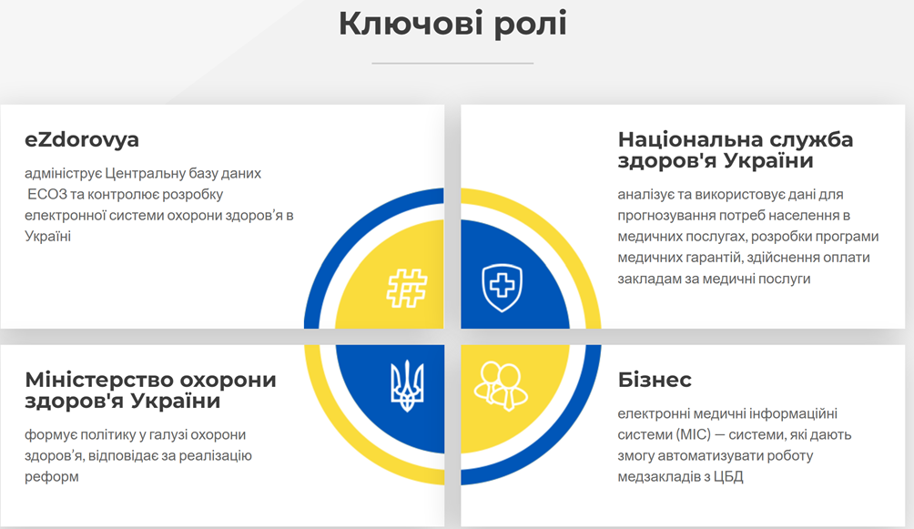
КЛЮЧОВІ РОЛІ ЕСОЗ

Slide 18










КЛЮЧОВІ НАПРЯМКИ РЕФОРМИ ТА СУЧАСНІ ІНІЦІАТИВИ:
Стратегія розвитку 2030: Плани щодо вдосконалення фінансування, системи постачання ліків та ресурсного забезпечення, підкреслюючи роль охорони здоров'я як елемента національної безпеки.
Пацієнтоцентричність: Первинна ланка (сімейні лікарі) відіграє ключову роль, з пацієнтом, що обирає лікаря за декларацією
Програма "Доступні ліки": Відшкодування вартості певних препаратів.
Цифровізація: Розширення функціоналу ЕСОЗ, включаючи електронні лікарняні, висновки про народження дитини (єМалятко) та ін.

Slide 19


СТРАТЕГІЯ РОЗВИТКУ СИСТЕМИ ОХОРОНИ ЗДОРОВʼЯ
Стратегія розвитку системи охорони здоровʼя на період до 2030 року — ключовий документ для медичної сфери України.
Стратегія спрямована на визначення проблем здоров’я українців та формування рішень, що сприятимуть їх розв’язанню. Разом зі стратегією розпорядженням Кабінету Міністрів України від 17 січня 2025 р. № 34-р затверджено операційний план заходів з її реалізації у 2025-2027 роках.
Метою Стратегії–2030 є створення такої системи охорони здоров’я, за ефективного функціонування якої кожна людина зможе подбати про своє здоров’я, підтримувати, зберігати його та отримувати необхідну медичну допомогу, а всі, хто залучені до її надання, матимуть прозорі та ефективні інструменти для реалізації власного потенціалу і впливу на формування політик щодо охорони здоров’я на всіх рівнях.
Реалізувати Стратегію–2030 допоможуть три стратегічні та 16 оперативних цілей й комплексне виконання завдань, передбачених нею.
Стратегічна ціль 1. Забезпечення універсального доступу населення до якісних медичних послуг та інструментів реалізації права на здоров’я.
Стратегічна ціль 2. Посилення міжсекторальної координації державної політики, що впливає на систему охорони здоров’я.
Стратегічна ціль 3. Забезпечення та створення умов для розвитку та реалізації потенціалу національної системи охорони здоров’я.

Slide 20





ПАНДЕМІЯ COVID-19 ТА ВОЄННИЙ СТАН
прискорили цифрову трансформацію охорони здоров'я України, перетворивши її на стійку, гнучку систему. МОЗ та Електронна система охорони здоров”я відзначають бурхливий розвиток телемедицини, eHealth та дистанційного консультування, що забезпечує безперервність допомоги, доступність ліків та ефективне реагування на виклики, навіть попри блекаути та обмежені ресурси.

Slide 21
ОСНОВНІ НАПРЯМКИ ТРАНСФОРМАЦІЇ:
  Електронні сервіси (eHealth): Створення централізованої системи для швидкого доступу до медичних даних (пацієнт-лікар), що дозволяє забезпечити наступність лікування.
  eRecipe (Електронний рецепт): Поширення е-рецептів на всі рецептурні ліки, що покращує контроль за фармацевтичним забезпеченням.
  Телемедицина: Швидке впровадження дистанційних консультацій для зменшення навантаження на заклади та забезпечення безпеки пацієнтів.
  Дистанційне фармацевтичне консультування: Розвиток сервісів для віддаленого отримання консультацій від фармацевтів, підвищуючи доступність медикаментів.
  Стійкість та цифровізація: Використання сучасних платформ, таких як Дія.Engine, для розробки державних реєстрів, що забезпечує швидку адаптацію системи.

